Slide 1

UNIVERSIDAD AUTÓNOMA DEL ESTADO DE MÉXICO
FACULTAD DE GEOGRAFÍA
LICENCIATURA EN GEOLOGÍA AMBIENTAL Y RECURSOS HÍDRICOS
UNIDAD DE APRENDIZAJE: : GEOTECNIA APLICADA
Semestre en que se imparte: 4to
Dr. En C.T. Alexis Ordaz Hernández
Septiembre del 2019

Slide 2
Unidad 3. RIESGOS NATURALES (Modos de falla)
Conferencia 9. “Análisis de estabilidad de Taludes y Laderas”
Contenidos de la conferencia:
9.1. Inestabilidad de laderas. Generalidades
9.2. Análisis de estabilidad.

Slide 3
Objetivos de la unidad de aprendizaje “GEOTECNIA APLICADA”
Analizar el comportamiento físico-mecánico que exhiben las rocas y los suelos en el desarrollo del proceso riesgo-intervenciones- impactos en diferentes espacios geográficos.
Aplicar los métodos y criterios de la Geotecnología. Y analizar e interpretar los resultados de algún problema de contaminación del suelo; excavaciones, túneles para controlar el agua; obras de corte y relleno; planeación urbana y territorial de peligros geológicos.
Unidad 3. RIESGOS NATURALES (Modos de falla)
Objetivo de la Unidad 3:
Identificar riesgos naturales o modos de falla, mediante el análisis en laboratorio de los materiales en sitio o empleados en la elaboración de los elementos o estructuras existentes.
Objetivo de la Conferencia:
Reconocer los métodos de análisis de estabilidad de taludes y laderas, partiendo de la importancia de los parámetros geotécnicos en la determinación del coeficiente de seguridad, para su aplicación en diversos escenarios con énfasis en aquellos con elementos en riesgo.
La conferencia aborda solo una parte de los contenidos de la unidad 3.

Slide 4
Bibliografía recomendada para los contenidos de esta Conferencia:
En el sistema Bibliotecario UAEMex:
AYALA, F.J. Y OLCINA, J. (2002). Riesgos Naturales. Editorial Ariel, Barcelona, 1511 p.
GONZÁLEZ DE VALLEJO, L.I. (2002). Ingeniería Geológica. Universidad Complutense de Madrid, Pearson Educación, 1-744.

Slide 5
Artículos científicos relacionados con el tema de la conferencia, se recomiendan:
CUETO GIL, C. J., ESTÉVEZ CRUZ, E., Y ORDAZ HERNÁNDEZ, A. (2019). Zonificación de la susceptibilidad a los deslizamientos en la Cordillera de Guaniguanico, Cuba. Un aporte al ordenamiento del territorio. Anales De Geografía De La Universidad Complutense, 39(1), 11-38. https://doi.org/10.5209/aguc.64675
SANHUEZA PLAZA, C, y RODRÍGUEZ CIFUENTES, L. (2013). Análisis Comparativo de métodos de cálculo de estabilidad de taludes finitos aplicados a laderas naturales. Revista de la construcción, 12(1), 17-29. https://dx.doi.org/10.4067/S0718-915X2013000100003
MOSLYN, G.R. AND SMALL, J.C. (1987). Methods of stability analysis. In: B. Walker and R. Fell (Editors), Stability and Stabilisation. Balkema. https://www.researchgate.net/publication/320173684_Methods_of_Stability_Analysis
.

Slide 6
Referencias y Páginas Web Citadas
AYALA, F.J. Y OLCINA, J. (2002). Riesgos Naturales. Editorial Ariel, Barcelona, 1511 p.
CUETO GIL, C. J., ESTÉVEZ CRUZ, E., Y ORDAZ HERNÁNDEZ, A. (2019). Zonificación de la susceptibilidad a los deslizamientos en la Cordillera de Guaniguanico, Cuba. Un aporte al ordenamiento del territorio. Anales De Geografía De La Universidad Complutense, 39(1), 11-38. https://doi.org/10.5209/aguc.64675
GONZÁLEZ DE VALLEJO, L.I. (2002). Ingeniería Geológica. Universidad Complutense de Madrid, Pearson Educación, 1-744.
ORTIZ, C.E. (2012). Estabilidad de Taludes. Universidad Privada de Tacna. Perú. https://es.slideshare.net/EfrainBanegasCapacute/metodos-de-calculo1
QUINTANA, A.R. Y TEIXIDÓ, M.T. (2013). Aplicación en la caracterización del deslizamiento de Doña Mencía (Córdoba). Universidad de Granada e Instituto Andaluz de Geofísica, 55p.
RAMOS, C., ALFONSO, M., TRUJILLO-VELA, M. G. Y PRADAS, L.F. (2015). Análisis descriptivos de procesos de remoción en masa en Bogotá. Obras y proyectos, (18), 63-75. https://dx.doi.org/10.4067/S0718-28132015000200006

Slide 7
INTRODUCCIÓN

Slide 8
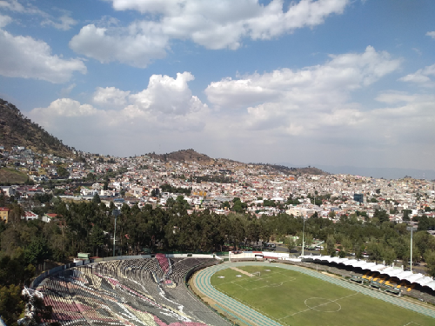
Vista desde el Cerro de Coatepec. Ciudad Universitaria
El crecimiento de los perímetros urbanos en México ha dado lugar a la ocupación de territorios de condiciones geomorfológicas complejas. Zonas altamente diseccionadas y con pendientes abruptas, sometidas a urbanizaciones no, han desencadenado en escenarios de riesgos lamentablemente muy predecibles

Slide 9
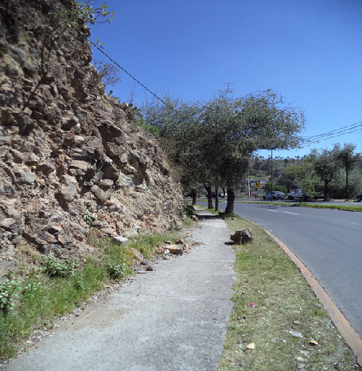
Paseo Matlazincas
El termino Talud, hace referencia a una ladera, donde su geometría, fue modificada por la acción del hombre.

Slide 10
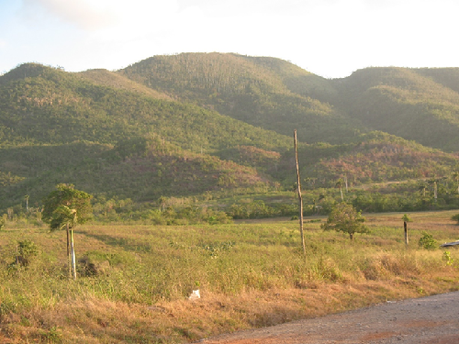
El término ladera, es empleado para indicar una pendiente más o menos en su estado natural.
Ambos (ladera y talud), en determinadas condiciones geométricas y geotécnicas, pueden ser susceptibles a fallar. En este caso, la predicción de este tipo de eventos, radica en conocer el coeficiente de estabilidad.

Slide 11
9.1. Inestabilidad de laderas. Generalidades

Slide 12
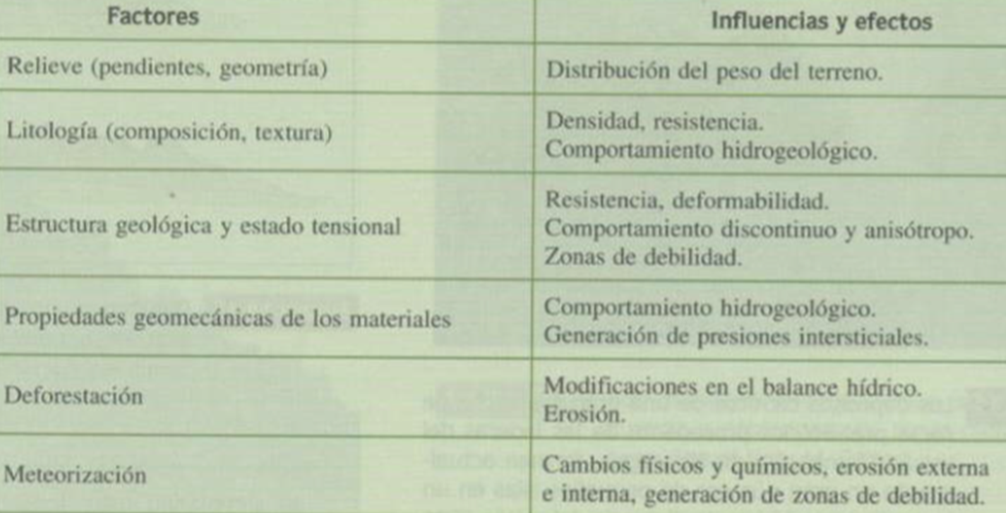
9.1. Inestabilidad de laderas. Generalidades
FACTORES CONDICIONANTES PROPUESTOS POR GONZÁLEZ DE VALLEJO (2002)

Slide 13
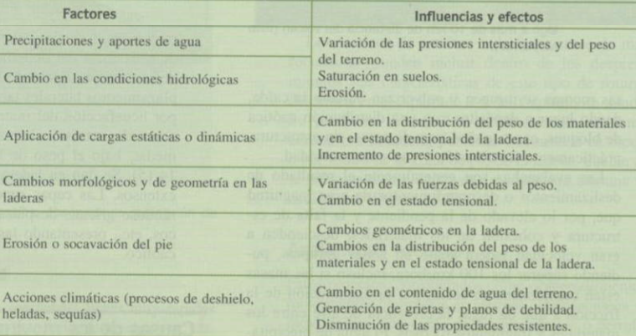
9.1. Inestabilidad de laderas. Generalidades
FACTORES DESENCADENANTES PROPUESTOS POR GONZÁLEZ DE VALLEJO (2002)

Slide 14
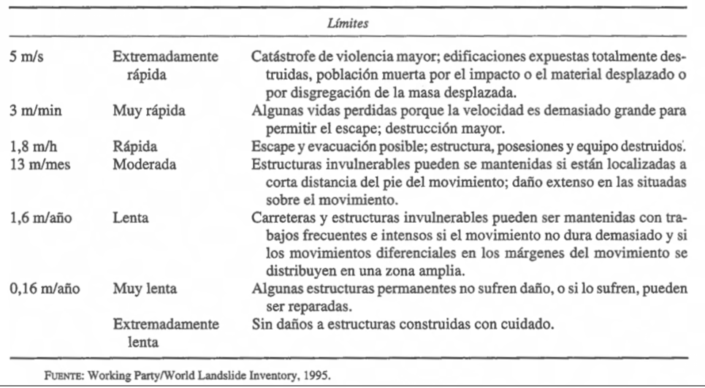
9.1. Inestabilidad de laderas. Generalidades
Escala de severidad de acuerdo a la velocidad

Slide 15
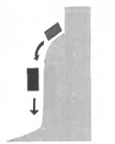
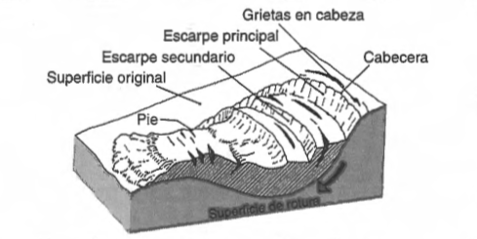
9.1. Inestabilidad de laderas. Generalidades
CLASIFICACIÓN DE LOS MOVIMIENTO DE LADERAS
Orden 1: Movimientos Simples
Familia 1.1: Aéreos (Totalmente aéreos y Parcialmente aéreos)
Familia 1.2. Sobre el terreno o terrestres (Con superficie de rotura, Sin superficie de rotura y flujos o coladas)
Familia 1.1
Familia 1.2
Ayala y Olcina (2002)
Ayala y Olcina (2002)

Slide 16
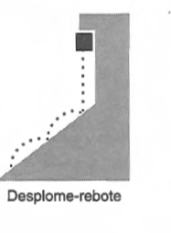
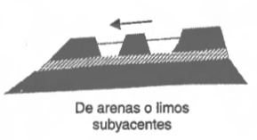
9.1. Inestabilidad de laderas. Generalidades
CLASIFICACIÓN DE LOS MOVIMIENTO DE LADERAS
Orden 2: Movimientos Complejos
Familia 2.1: Sucesivos (Binarios y Ternarios)
Familia 2.2. Simultáneos (Extensión lateral y Glaciares)
Familia 2.1
Familia 2.2
Ayala y Olcina (2002)
Ayala y Olcina (2002)

Slide 17
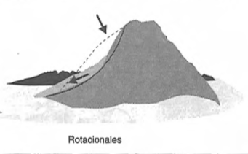
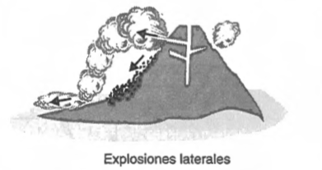
9.1. Inestabilidad de laderas. Generalidades
CLASIFICACIÓN DE LOS MOVIMIENTO DE LADERAS
Orden 3: Movimientos de ladera volcánicos
Familia 3.1: Simples (Deslizamiento de ladera, Flujos en la ladera,
Familia 3.2: Complejos (Avalanchas de desrrubios y explosiones laterales)
Ayala y Olcina (2002)
Ayala y Olcina (2002)

Slide 18
9.2. Análisis de estabilidad

Slide 19
9.2. Análisis de estabilidad
Es importante diferenciar el factor de escala. Es muy diferente el enfoque metodológico para el estudio de un área inestable de pendientes abruptas, respecto al análisis de una ladera en específico. González de Vallejo (2002), así lo plasma, dejando establecidos dos ámbitos: investigaciones de áreas inestables e investigación de deslizamientos particulares

Slide 20
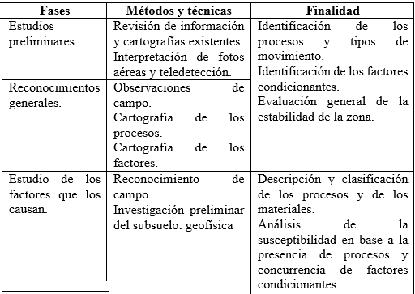
9.2. Análisis de estabilidad
Fases-Métodos y Técnicas –Finalidad, aplicable a Investigación de áreas inestables
González de Vallejo (2002)

Slide 21
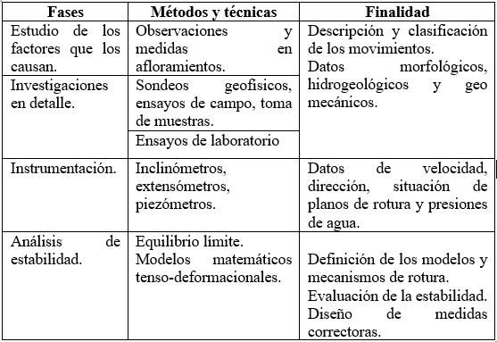
9.2. Análisis de estabilidad
Fases-Métodos y Técnicas –Finalidad, aplicable a la Investigación de deslizamientos particulares
González de Vallejo (2002)

Slide 22



9.2. Análisis de estabilidad
Investigación para áreas inestables
Los análisis de “áreas inestables” en la actualidad se soportan sobre SIG, debido al volumen considerable de información georreferenciada que manejan.
Se deben transitar, primero, por un inventario detallado de los movimientos de ladera activos e históricos. El levantamiento de campo permite definir con claridad, en qué condiciones físicas y ambientales ocurrió cada evento.

Slide 23
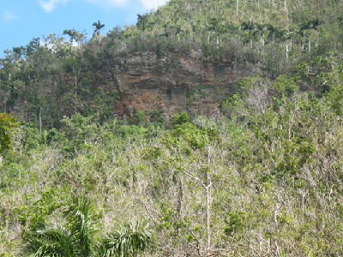
9.2. Análisis de estabilidad
Investigación para áreas inestables
Se deben establecer los factores condicionantes. Aproximadamente las guías metodológicas y los trabajos más recientes, apuntan a la necesidad de al menos contemplar: Geomorfología (Pendientes y disección vertical), Geología (Tipos de materiales consolidados o no consolidados y sus características geotécnicas), Elementos tectónicos (densidad de fallas u otras discontinuidades estructurales por unidad de área), Densidad de drenaje, Condiciones hidrogeológicas (Niveles freáticos) y Vegetación y uso de la superficie

Slide 24
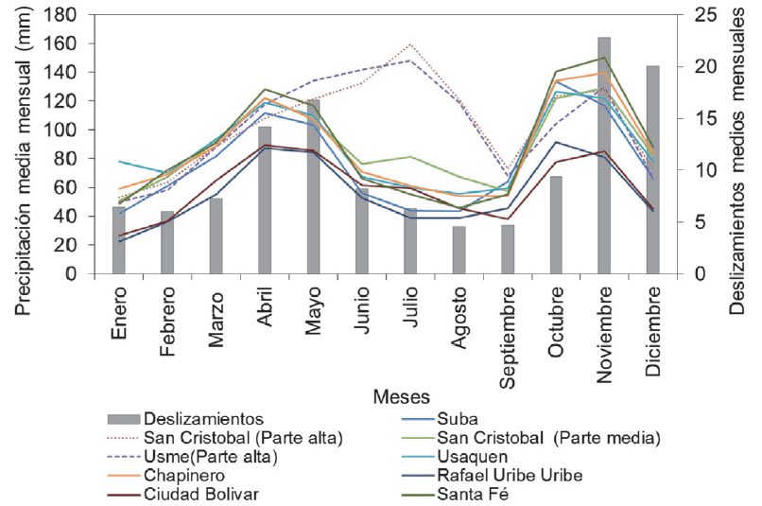
9.2. Análisis de estabilidad
Investigación para áreas inestables
Los factores condicionantes, solo indican la susceptibilidad o predisposición del escenario geográfico, a la ocurrencia de los deslizamientos. Por tanto, el periodo de retorno, seguramente estaría vinculado o los factores desencadenantes. En este caso, los más extensivos son las lluvias y los sismos. Aunque pueden existir otros, de impacto más local como las explosiones por actividad minera.
Ramos et al. (2015)

Slide 25
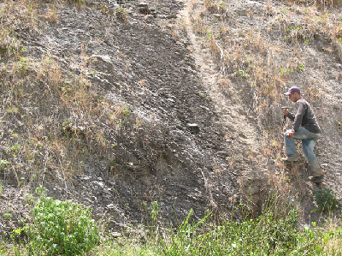
9.2. Análisis de estabilidad
Investigación para una ladera o talud en particular
En estos casos, la información geométrica de la ladera o talud investigado, debe ser de alta precisión. De forma general, al menos debe estimarse la altura y la inclinación. El segundo grupo de datos a develarse, son los geotécnicos. De estos, los principales son la densidad (γ), cohesión (c), ángulo de rozamiento (Φ) y la saturación (S). La posición del nivel freático es clave, pues incide en la determinación de las presiones intersticiales (presión del agua contenida en los poros).

Slide 26
9.2. Análisis de estabilidad
Investigación para una ladera o talud en particular
Para la obtención de los datos antes mencionados, generalmente se utilizan combinación de métodos, entre los directos e indirectos. El principal método directo, es la perforación, con la toma de muestra e identificación de materiales. Entre los métodos indirectos, se ubican los geofísicos, donde los más empleados son los métodos eléctricos.

Slide 27
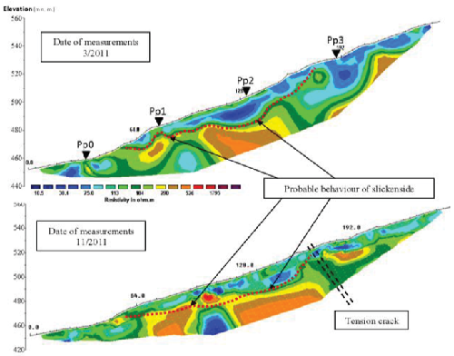
9.2. Análisis de estabilidad
Investigación para una ladera o talud en particular
Aplicación de la tomografía eléctrica al estudio de una ladera. La línea discontinua roja marca un mínimo de resistividad eléctrica rodeado de un máximo, reflejando una superficie muy saturada que probablemente constituya una potencial superficie de deslizamiento. Tomado de Quintana y Teixidó (2013).
Quintana y Teixidó (2013)

Slide 28
9.2. Análisis de estabilidad
Investigación para una ladera o talud en particular
Finalmente, los estudios de una ladera o un talud, concluyen con el cálculo del coeficiente de seguridad o factor de seguridad. El coeficiente de seguridad indica la relación entre las fuerzas que se resisten al movimiento, respecto a las fuerzas que lo favorecen.
Un coeficiente de seguridad mayor que 1.0, indica una ladera estable, mientras que un coeficiente de seguridad por debajo de 1.0 revela una ladera inestable. Por motivos de seguridad, para obras permanentes (por ejemplo: autopistas, edificios, canales, presas), se sugieren adoptar coeficientes de seguridad superiores a 1.3

Slide 29
9.2. Análisis de estabilidad
Dos de los Métodos más utilizados en los análisis convencionales de estabilidad de taludes. Tomado de Ortiz (2012).
Método | Parámetros utilizados | Ventajas | Limitaciones
Límite de equilibrio | Topografía del talud, estratigrafía, ángulo de fricción, cohesión, peso unitario, niveles freáticos y cargas externas. | Existe una gran cantidad de paquetes de software. Se obtiene un número de factor de seguridad. Analiza superficies curvas, rectas, cuñas, inclinaciones, etc. Análisis en dos y tres dimensiones con muchos materiales, refuerzos y condiciones de nivel de agua. | Genera un número único de factor de seguridad sin tener en cuenta el mecanismo de inestabilidad. El resultado difiere de acuerdo con el método que se utilice. No incluye análisis de las deformaciones.
Esfuerzo-deformación continuos | Geometría del talud, propiedades del material, propiedades elasto-plásticas y de “creep”. Niveles freáticos, resistencia. | Permite simular procesos de deformación. Permite determinar la deformación del talud y el proceso de falla. Existen programas para trabajar en dos y tres dimensiones. Se puede incluir análisis dinámico y análisis de “creep”. | Es complejo y no lineal. Comúnmente no se tiene conocimiento de los valores reales a utilizar en la modelación. Se presentan varios grados de libertad. No permite modelar rocas muy fracturadas.

Slide 30
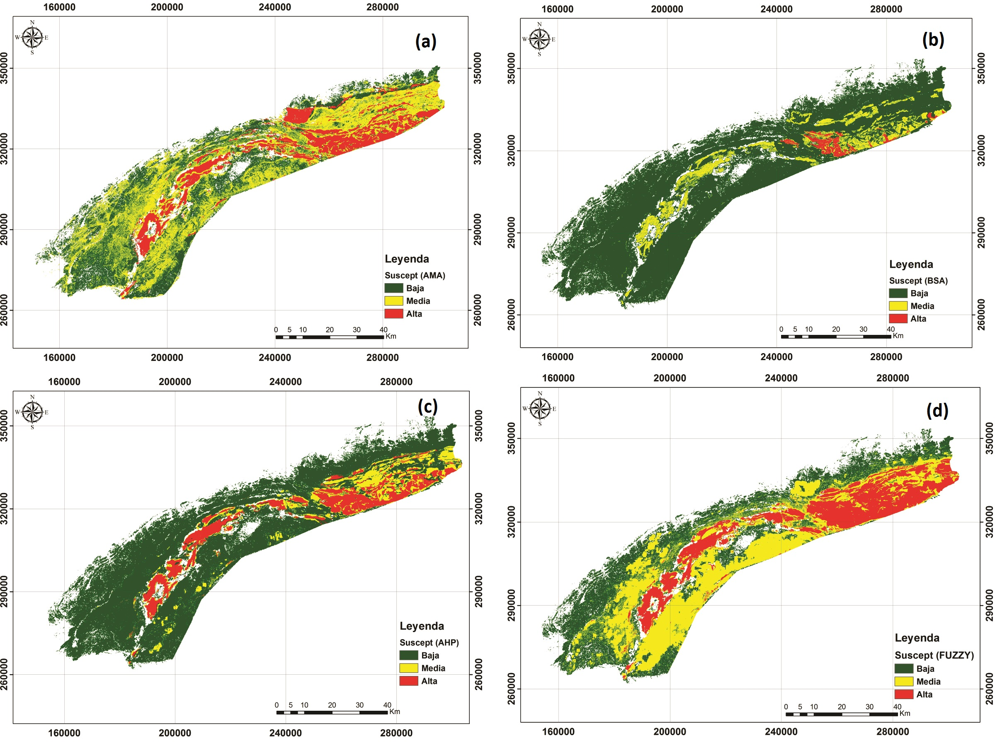
Ejemplo de un Caso de estudio para áreas inestables
Cueto Gil, C. J., Estévez Cruz, E., & Ordaz Hernández, A. (2019). Zonificación de la susceptibilidad a los deslizamientos en la Cordillera de Guaniguanico, Cuba. Un aporte al ordenamiento del territorio. Anales De Geografía De La Universidad Complutense, 39(1), 11-38. https://doi.org/10.5209/aguc.64675

Slide 31
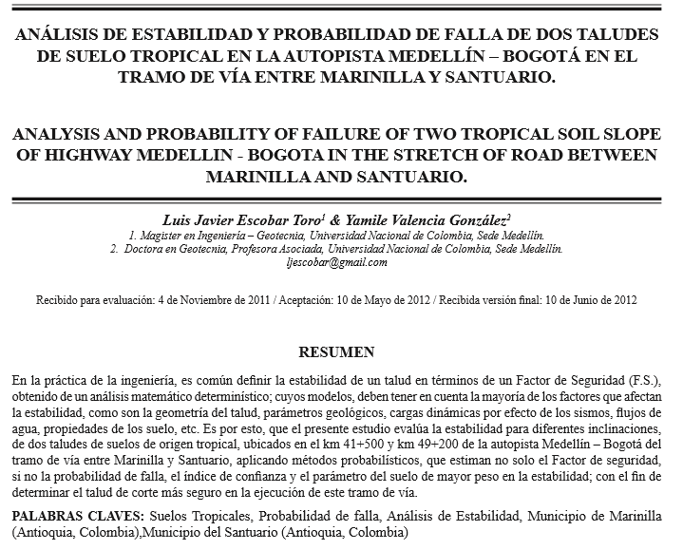
Ejemplo de un Caso de estudio para taludes en particular
Boletín de Ciencias de la Tierra
Universidad Nacional de Colombia

Slide 32
CONCLUSIONES
La conferencia coloca en perspectiva la relevancia de los estudios geotécnicos, para el análisis de estabilidad de taludes.
De igual forma, se hace un breve recorrido por las metodologías empleadas en el análisis de estabilidad de laderas. Describiendo, los dos enfoques más frecuentes: “investigaciones de áreas inestables” e “investigación de deslizamientos particulares”. Y se precisa con claridad la secuencia que se debe seguir en cada caso.

Slide 33
GRACIAS

